Slide 1
IPv6
RFC-2460
RFC-4291

Slide 2
Отличия от IPv4
Расширение адресации
длина адреса расширена до 128 бит
позволяет обеспечить больше уровней иерархии адресации, увеличить число адресуемых узлов, упростить авто-конфигурацию
добавлено субполе "scope" (группа адресов)
новый тип адреса "anycast"

Slide 3
Отличия от IPv4
Спецификация формата заголовков
Некоторые поля заголовка IPv4 отбрасываются или делаются опционными, уменьшая издержки, связанные с обработкой заголовков.

Slide 4
Отличия от IPv4
Улучшенная поддержка расширений и опций
Изменение кодирования опций IP-заголовков позволяет облегчить переадресацию пакетов, ослабляет ограничения на длину опций, и делает более доступным введение дополнительных опций в будущем

Slide 5
Отличия от IPv4
Возможность пометки потоков данных
Введена возможность помечать пакеты, принадлежащие определенным транспортным потокам

Slide 6
Отличия от IPv4
Идентификация и защита частных обменов
введена спецификация идентификации сетевых объектов или субъектов, для обеспечения целостности данных и, при желании, защиты частной информации

Slide 7
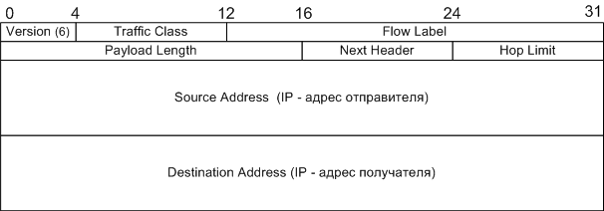
Формат заголовка IPv6

Slide 8
Поля заголовка IPv6
Traffic class (8 бит).
Класс трафика.
Используется для идентификации и различения различных классов либо приоритетов.
0 по-умолчанию
Промежуточные узлы могут изменять значение

Slide 9
Поля заголовка IPv6
Flow Label (20 бит).
Метка потока.
Это поле может использоваться отправителем для того, чтобы помечать пакеты, которые требуют специальной обработки сетевыми модулями Ipv6.
Все пакеты, принадлежащие к одному потоку, должны отправляться по одному и тому же адресу назначения и с одним и тем же приоритетом.

Slide 10
Поля заголовка IPv6
Payload Length (16 бит).
Длина данных.
Длина данных пакета (в байтах), которые следуют за заголовком.
Если величина этого поля равна 0, то длина данных дейтаграммы более 65535 и хранится в поле Jumbo Payload

Slide 11
Поля заголовка IPv6
Next Header (8 бит).
Поле следующего заголовка.
Это поле содержит информацию типа заголовка, который следует за заголовком IPv6.

Slide 12
Поля заголовка IPv6
Hop Limit (8 бит).
Поле ограничения пересылок.
Величина этого поля уменьшается на 1 при прохождении дейтаграммой шлюза или хоста. Если величина этого поля равна 0, дейтаграмма уничтожается.

Slide 13
Поля заголовка IPv6
Source Address (128 бит).
Адрес отправителя.
Destination Address (128 бит).
Адрес получателя.
Если в заголовке присутствует вложенный заголовок маршрутизации (Routing header), то поле адреса получателя может и не быть адресом назначения.

Slide 14
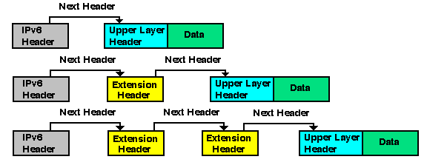
Инкапсуляция заголовков

Slide 15
Заголовки расширений
IPv6.
Hop-by-Hop Options
Тут может быть опция “Jumbo Frames”.
Destination Options (опции получателя 1).
Routing (маршрутизация).
Fragment (фрагментация).
Authentication (аутентификация).
Encapsulating Security Payload (дополнительная аутентификация).
Destination Options (опции получателя 2).
Заголовок верхнего уровня (например, TCP).

Slide 16
Адресация в IPv6
Типы адресов:
Unicast
Anycast
Multicast

Slide 17
Unicast
Идентификатор одиночного интерфейса.
Пакет, посланный по уникастному адресу, доставляется интерфейсу, указанному в адресе.

Slide 18
Anycast
Идентификатор набора интерфейсов (принадлежащих разным узлам).
Пакет, посланный по эникастному адресу, доставляется одному из интерфейсов, указанному в адресе (ближайший, в соответствии с мерой, определенной протоколом маршрутизации).

Slide 19
Multicast
Идентификатор набора интерфейсов (обычно принадлежащих разным узлам).
Пакет, посланный по мультикастинг-адресу, доставляется всем интерфейсам, заданным этим адресом.
В IPv6 не существует широковещательных адресов, их функции переданы мультикастинг-адресам.

Slide 20
Представление записи адресов
Основная форма имеет вид
x:x:x:x:x:x:x:x
где 'x' шестнадцатеричные 16-битовые числа.
fedc:ba98:7654:3210:FEDC:BA98:7654:3210
1080:0:0:0:8:800:200C:417A

Slide 21
Представление записи адресов
Синтаксис для удаления лишних нулей в адресе.
Использование записи "::" указывает на наличие групп из 16 нулевых бит. Комбинация "::" может появляться только при записи адреса. Последовательность "::" может также использоваться для удаления из записи начальных или завершающих нулей в адресе.
1080:0:0:0:8:800:200c:417a = 1080::8:800:200c:417a
Ff01:0:0:0:0:0:0:43 = ff01::43
0:0:0:0:0:0:0:1 = ::1

Slide 22
Представление записи адресов
Альтернативная форма для работы с ipv4 и Ipv6
x:x:x:x:x:x:d.d.d.d
где 'x' шестнадцатеричные 16-битовые коды адреса, а 'd' десятичные 8-битовые, составляющие младшую часть адреса (стандартное IPv4 представление).
0:0:0:0:0:FFFF:129.144.52.38 = ::FFFF:129.144.52.38

Slide 23
Идентификация типа адреса
Идентификация происходит по первым битам адреса.
Тип адреса | Префикс | Нотация IPv6
Unspecified | 00...0 (128 bits) | ::/128
Loopback | 00...1 (128 bits) | ::1/128
Multicast | 11111111 | FF00::/8
Link-Local unicast | 1111111010 | FE80::/10
Адрес IPv6, отображенный на IPv4 | (96 bits) | ::ffff:xx.xx.xx.xx
Global Unicast | Все остальные

Slide 24
0:0:0:0:0:0:0:0 – Специальный тип адреса, который не должен присваиваться ни одному узлу
0:0:0:0:0:0:0:1 – Loopback (адрес обратной связи)
Link-local unicast:
1111111010 :: interface ID (64 бита)

Slide 25
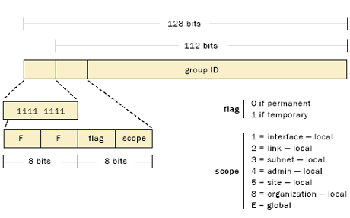
Multicast Address

Slide 26
Сокеты IPv6

Slide 27
Структура адреса сокета IPv6
struct in6_addr {
unsigned char s6_addr[16];
}
struct sockaddr_in6{
sa_family_t sin6_family; //AF_INET6
in_port_t sin6_port;
// Приоритет и метка потока
uint32_t sin6_flowinfo;
struct in6_addr sin6_addr;
// Набор интерфейсов
uint32_t sin6_scope_id;
}

Slide 28
sockaddr_storage
Новая универсальная структура адреса сокета – часть API сокетов IPv6
struct sockaddr_storage {
uint8_t ss_len;
sa_family_t ss_family;
// Данные, достаточные для хранения адреса любого сокета
}

Slide 29
Пример создания универсального клиента, работающего по
IPv4 и IPv6

Slide 30
struct in6_addr serveraddr;
struct addrinfo hints, *res=NULL;
memset(&hints, 0x00, sizeof(hints));
hints.ai_flags = AI_NUMERICSERV;
hints.ai_family = AF_UNSPEC;
hints.ai_socktype = SOCK_STREAM;

Slide 31
rc = inet_pton(AF_INET, server, &serveraddr);
if (rc == 1) /* IPv4 */
{
hints.ai_family = AF_INET;
hints.ai_flags |= AI_NUMERICHOST;
}
else
{
rc = inet_pton(AF_INET6, server, &serveraddr);
if (rc == 1) /* IPv6 */
{
hints.ai_family = AF_INET6;
hints.ai_flags |= AI_NUMERICHOST;
}
}

Slide 32
getaddrinfo(server, servport, &hints, &res);
sd = socket(res->ai_family, res->ai_socktype, res->ai_protocol);
connect(sd, res->ai_addr, res->ai_addrlen);

Slide 33
Совместимость IPv4 и IPv6
 | Сервер (узел) | Сервер (узел) | Сервер (узел) | Сервер (узел)
Клиент (узел) | ipv4 (ipv4) | ipv4 (ipv6) | ipv4 (both) | ipv6 (both)
ipv4 (ipv4) | ipv4 | - | ipv4 | ipv4
ipv6 (ipv6) | - | ipv6 | - | ipv6
ipv4 (both) | ipv4 | - | ipv4 | ipv4
ipv6 (both) | ipv4 | ipv6 | - | ipv6

